Slide 1
과목_학년학기_단원 | suhi_0501_03
차시명 | 01 공부할 준비가 되어 있나요
파일명 | suhi_0501_03_0001
검토 | 담당
수학팀 | 박종민
문서 HISTORY
번호 | 버전 | 문서 작성일 | 내용 비고 | 작성자 (내선번호) | 검토자
1 | V 1.0 | 2022.01.12 | 문서 발생 | 백지수
2 | V 1.0 | 2022.01.23 | 1차 검수 |  | 박종민
3 | V 2.0 | 2022.01.24 | 2차 검수 및 수정 |  | 김예림
4
5
6
7
8
9
10
11

Slide 2
학습단계 | 파일명 | 페이지 정보 | 프레임 수 | 자료 형태 (동영상, 애니메이션, 노래)
 | suhi_0501_03_0001.html | 수학 익힘 31쪽 | 1 | Html5
총 프레임 수 |  |  | 1

Slide 3
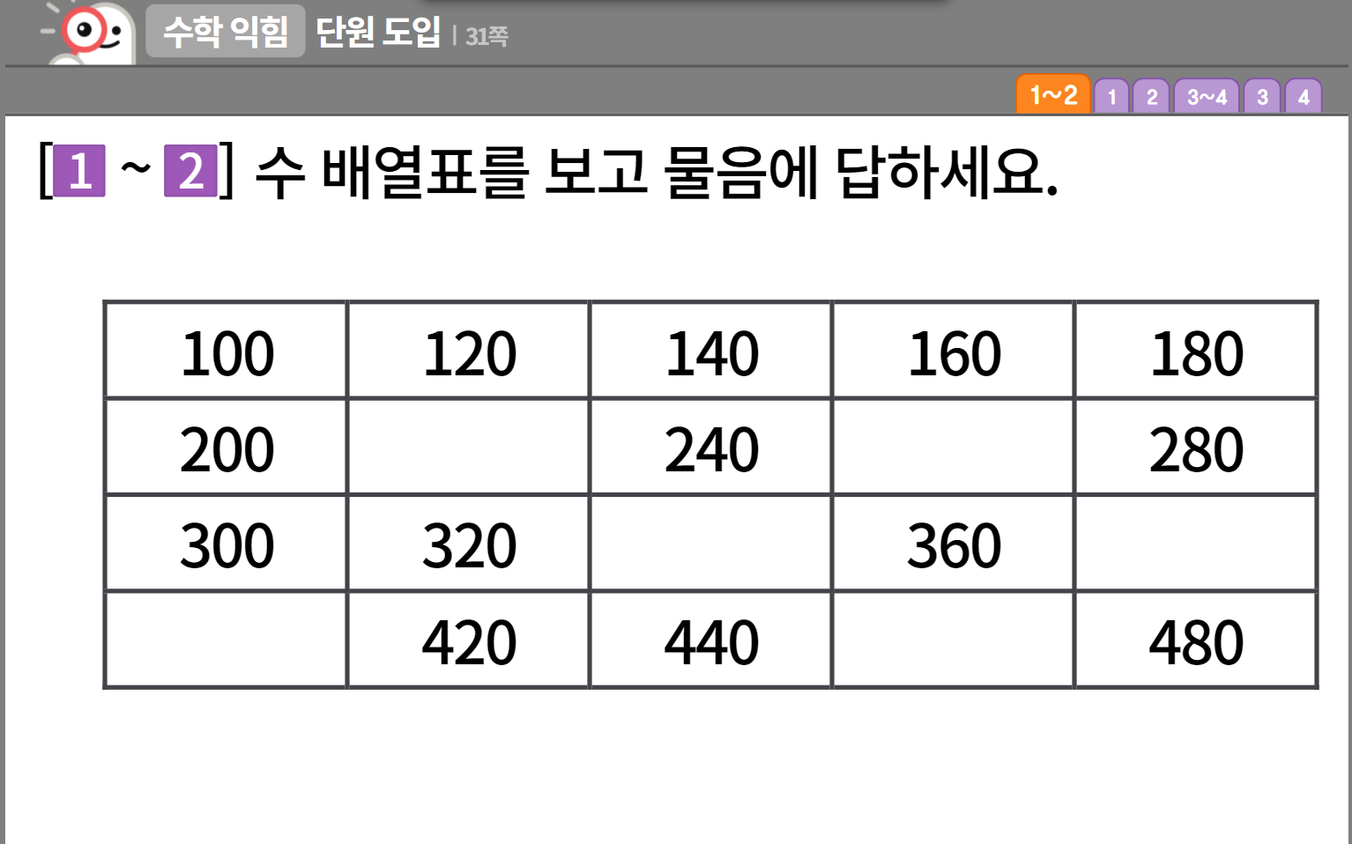
5-1
3. 규칙과 대응
suhi_0501_03_0001
01 공부할 준비가 되어 있나요
수정사항
링크 참고하여 익힘책 페이지 디자인 수정 (이하 공통)
1 | 숫자 약물 디자인 수정
2
3
4
5
1
https://cdata2.tsherpa.co.kr/tsherpa/MultiMedia/Flash/2020/curri/index_jr.html?flashxmlnum=yuni4856&classa=A8-C1-41-MM-MM-04-06-03-0-0-0-0&classno=MM_41_04/suhi_0401_05/suhi_0401_05_0002.html

Slide 4
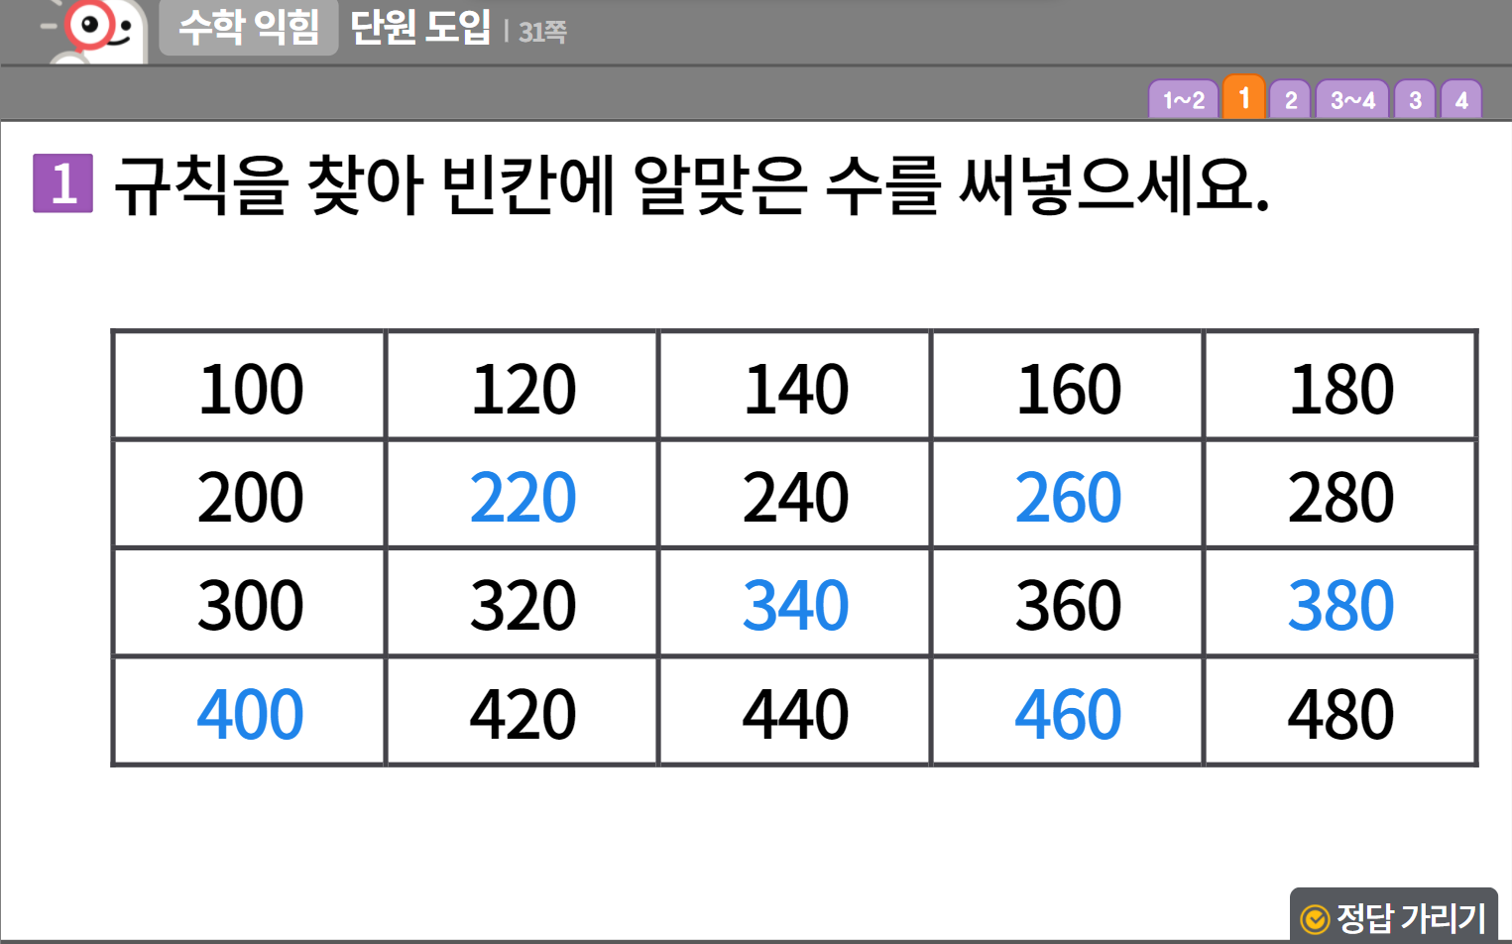

5-1
3. 규칙과 대응
suhi_0501_03_0001
01 공부할 준비가 되어 있나요
수정사항
1 | 숫자 약물 디자인 수정
2 | 정답 확인 디자인 수정 정답 확인 > 정답 가리기로 토글됨
3 | 풀이 확인 버튼 클릭 시 풀이 팝업 창 (다음 슬라이드)
4
5
1
3
2

Slide 5
5-1
3. 규칙과 대응
suhi_0501_03_0001
01 공부할 준비가 되어 있나요
수정사항
풀이 확인 버튼 클릭 시 화면
1
2
3
4
5
풀이
수 배열표에서 가로줄은 오른쪽으로 가면서 20씩 늘어나기 때문에 둘째 줄은 200, 220, 240, 260, 280이 됩니다.
이러한 규칙 때문에 320 다음에는 340, 360 다음에는 380, 400이 되고, 440 다음에는 460이 됩니다.

Slide 6
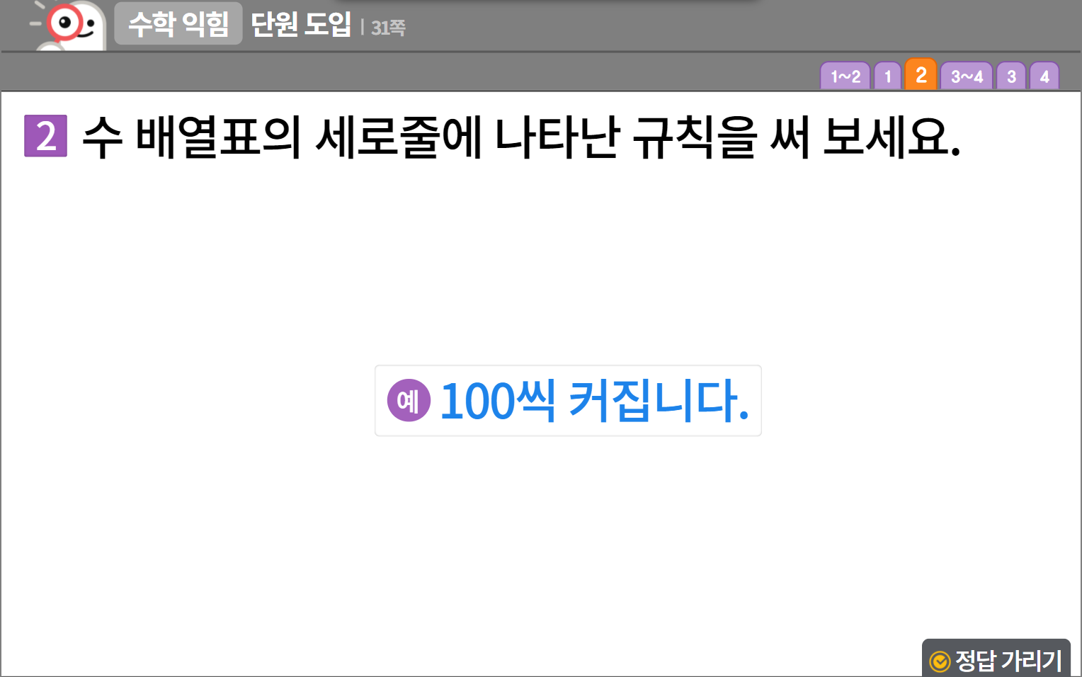
5-1
3. 규칙과 대응
suhi_0501_03_0001
01 공부할 준비가 되어 있나요
수정사항
1 | 숫자 약물 디자인 수정
2 | 예 약물 디자인 수정
3 | 정답 확인 디자인 수정 정답 확인 > 정답 가리기로 토글됨
4 | 풀이 확인 버튼 클릭 시 풀이 팝업 창 (다음 슬라이드)
5
1
2
4
3

Slide 7
5-1
3. 규칙과 대응
suhi_0501_03_0001
01 공부할 준비가 되어 있나요
수정사항
풀이 확인 버튼 클릭 시 화면
1
2
3
4
5
풀이
수 배열표에서 세로줄은 100, 200, 300, 400이 되므로 100씩 커지고 있습니다.

Slide 8
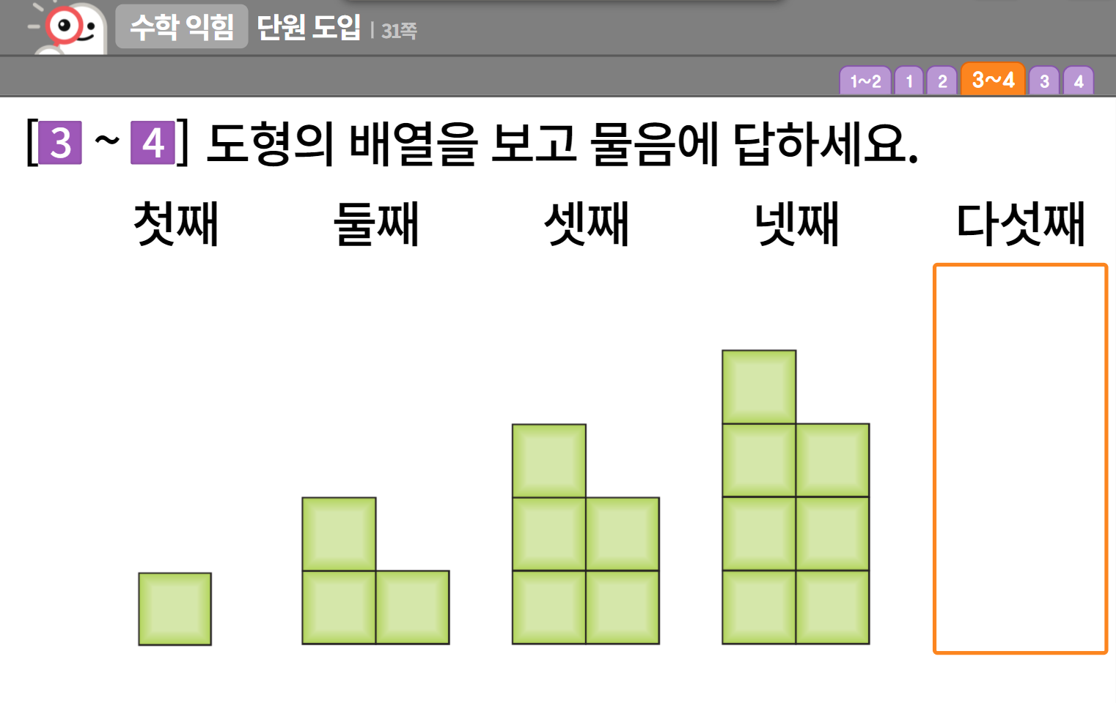
5-1
3. 규칙과 대응
suhi_0501_03_0001
01 공부할 준비가 되어 있나요
수정사항
링크 참고하여 익힘책 페이지 디자인 수정 (이하 공통)
1 | 숫자 약물 디자인 수정
2 | 라인박스 디자인 수정
3
4
5
1
2
https://cdata2.tsherpa.co.kr/tsherpa/MultiMedia/Flash/2020/curri/index_jr.html?flashxmlnum=yuni4856&classa=A8-C1-41-MM-MM-04-06-03-0-0-0-0&classno=MM_41_04/suhi_0401_05/suhi_0401_05_0002.html

Slide 9
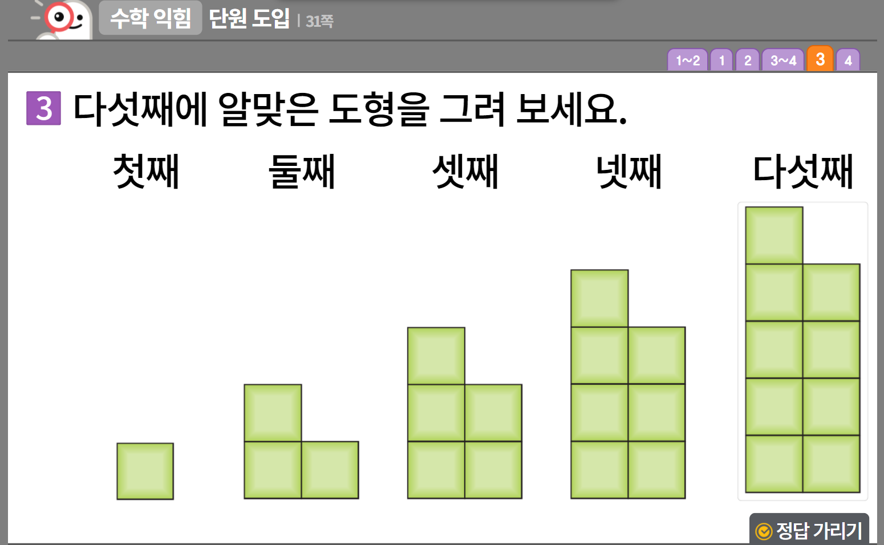
5-1
3. 규칙과 대응
suhi_0501_03_0001
01 공부할 준비가 되어 있나요
수정사항
1 | 숫자 약물 디자인 수정
2 | 정답 확인 디자인 수정 정답 확인 > 정답 가리기로 토글됨
3
4
5
1
2

Slide 10
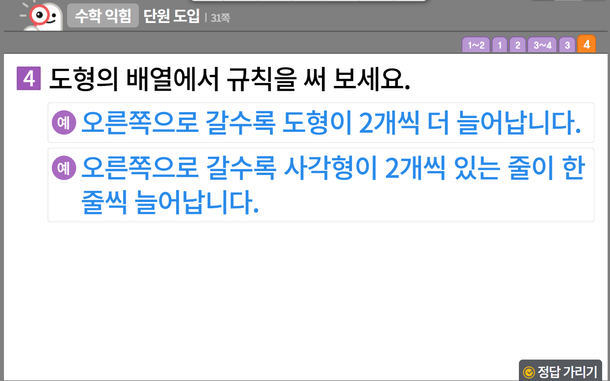
5-1
3. 규칙과 대응
suhi_0501_03_0001
01 공부할 준비가 되어 있나요
수정사항
1 | 숫자 약물 디자인 수정
2 | 예 약물 디자인 수정
3 | 정답 확인 디자인 수정 정답 확인 > 정답 가리기로 토글됨
4 | 풀이 확인 버튼 클릭 시 풀이 팝업 창 (다음 슬라이드)
5
1
2
4
3

Slide 11
5-1
3. 규칙과 대응
suhi_0501_03_0001
01 공부할 준비가 되어 있나요
수정사항
풀이 확인 버튼 클릭 시 화면
1
2
3
4
5
풀이
첫째부터 넷째까지의 모양을 보면 첫째 줄의 사각형 하나는 같고 아래 줄에 사각형이 2개씩 늘어나고 있으므로 오른쪽으로 갈수록 도형(사각형)이 2개씩 늘어난다고 할 수 있습니다.

